Slide 1

Tuần 21 Thứ ngày tháng 2 năm 2025 Tiếng Việt Nói và nghe: Trao đổi “Bác Hồ của em”
TIẾNG VIỆT 5
Tập 1

Slide 2




Trao đổi: Bác Hồ của em

Slide 3



Slide 4

Hát và vận động theo nhạc bài Như có Bác Hồ trong ngày vui đại thắng
Bài hát nói về điều gì?
Tình cảm kính yêu của thiếu nhi với Bác

Slide 5



Xem một số hình ảnh về các cuốn sách sau đây:

Slide 6


Slide 7


Đề bài
1. Kể một câu chuyện (hoặc đọc một bài thơ, hát một bài hát) về Bác Hồ.
2. Trao đổi về nội dung tác phẩm được giới thiệu.

Slide 8




HOẠT ĐỘNG 1:
CHUẨN BỊ

Slide 9


HOẠT ĐỘNG CẶP ĐÔI
Hãy kể tên một một số bài thơ, bài hát, câu chuyện về Bác Hồ kính yêu mà em biết.

Slide 10
Một số tác phẩm viết về Bác Hồ
Tên câu chuyện | Tên bài thơ | Tên bài hát
Giản dị và tiết kiệm Bài học về cách ứng xử Bài học về thời gian Bài học về chữ tín Tinh thần tự học của Bác Đêm giao thừa Bác đến với người nghèo Có những mùa đông Quả táo của Bác Hồ * Các câu chuyện trong tài liệu “Bác Hồ và những bài học về đạo đức, lối sống” | Bác ơi! - Tố Hữu Đêm nay Bác không ngủ- Minh Huệ Về thăm nhà Bác - Nguyễn Đức Mậu Em vẽ Bác Hồ- Thi Ngọc Giếng nước Bác Hồ -Phan Thị Thanh Nhàn Cháu nhớ Bác Hồ - Thanh Hải Ảnh Bác – Trần Đăng Khoa Hồ Chí Minh đẹp nhất tên Người-Việt Cường | Trọn niềm kính yêu (Lê Vinh Phúc) Ai yêu Bác HCM hơn thiếu niên nhi đồng (Phong Nhã) Bác Hồ người cho em tất cả (Hoàng Long – Hoàng Lân, phỏng thơ Phong Thu) Từ rừng xanh cháu về thăm lăng Bác, Hoàng Lân – Hoàng Long Như có Bác Hồ trong ngày vui đại thắng - Phạm Tuyên

Slide 11
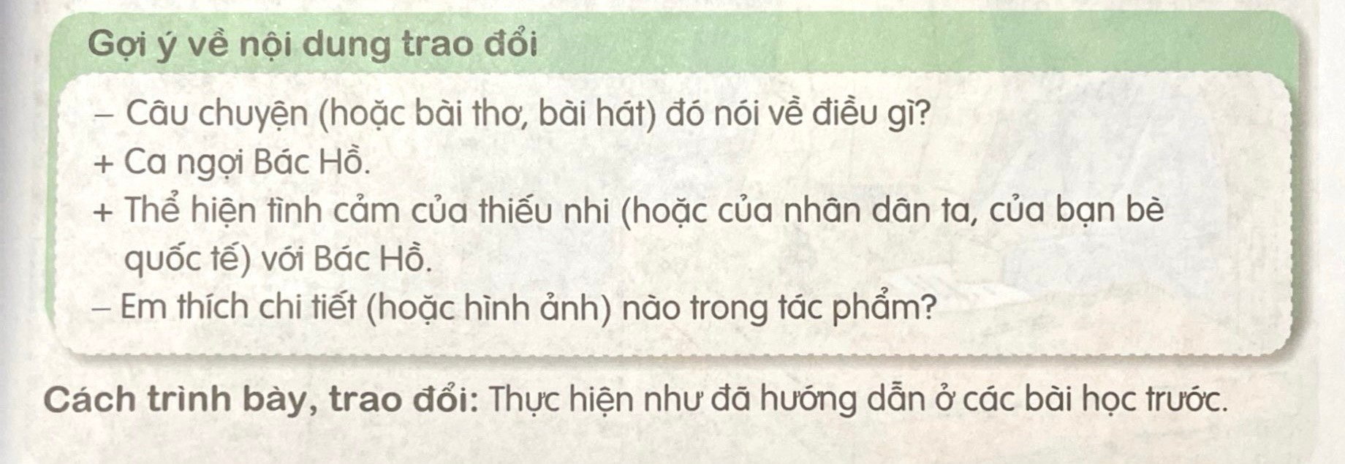
1. Kể một câu chuyện (hoặc đọc một bài thơ, hát một bài hát) về Bác Hồ.
2. Trao đổi về nội dung tác phẩm được giới thiệu.

Slide 12
HOẠT ĐỘNG 2:
Trình bày và trao đổi

Slide 13


Nhiệm vụ 1. Trao đổi trong nhóm
Kể một câu chuyện (hoặc đọc một bài thơ, hát một bài hát) về Bác Hồ.
01
02
Trao đổi về nội dung tác phẩm được giới thiệu.

Slide 14
Nhiệm vụ 2. Trao đổi trước lớp
Các em trình bày bài làm của mình.
Cả lớp ghi vắn tắt ý kiến của bạn.
Đặt câu hỏi và nêu cảm nghĩ về bài trình bày của bạn.

Slide 15
TIÊU CHÍ ĐÁNH GIÁ
1. Nội dung bài nói:
- Bám sát chủ đề và các gợi ý..
- Ngôn ngữ phong phú, sáng tạo trong cách trình bày.
2. Kỹ năng trình bày:
- Rõ ràng và mạch lạc, tự tin, kiểm soát tốt cảm xúc.
- Kỹ năng giao tiếp phi ngôn ngữ như cử chỉ, nét mặt, và ánh mắt
3. Kỹ năng nghe:
- Sự chú ý: Lắng nghe và hiểu nội dung của các thông điệp.
- Phản hồi: Khả năng đưa ra phản hồi hợp lý, nhận xét về những gì đã nghe, chỉ ra các điểm mạnh và điểm cần cải thiện trong phần trình bày của người khác.
4. Tinh thần hợp tác:
- Chủ động tham gia thảo luận, đặt câu hỏi và chia sẻ ý kiến.
- Lắng nghe và, tôn trọng ý kiến khác.

Slide 16



Nhiệm vụ 1: Trao đổi trong nhóm.
Nhiệm vụ 2: Trao đổi trước lớp.
a) Câu chuyện (hoặc bài thơ, bài hát) đó nói về điều gì?
b) Em thích chi tiết (hoặc hình ảnh) nào trong tác phẩm?
c) Em học được những gì từ tấm gương của Bác để áp dụng vào cuộc sống của mình?

Slide 17
VẬN DỤNG
Nhiệm vụ 1: Thi sáng tác thơ, bài hát về Bác
Nhiệm vụ 2: Thảo luận
“Theo em, điều gì làm nên sự vĩ đại của Bác Hồ kính yêu?”
- Đạo đức và phong cách sống mẫu mực
- Sự hi sinh quên mình vì nước, vì dân
- Tài năng và sự lãnh đạo xuất chúng
Giờ này Bác đã đi xa
Năm điều Bác dạy chúng ta vẫn còn
Thi đua rèn luyện chăm ngoan
Dựng xây Tổ quốc vinh quang đẹp giàu
Sánh vai cùng với năm châu
Khai trường Bác gửi thư đầu nhủ khuyên.

Slide 18


Slide 19





Lắng nghe GV nhận xét tiết học.
Đọc và chuẩn bị trước

Slide 20



Slide 21


